Slide 1
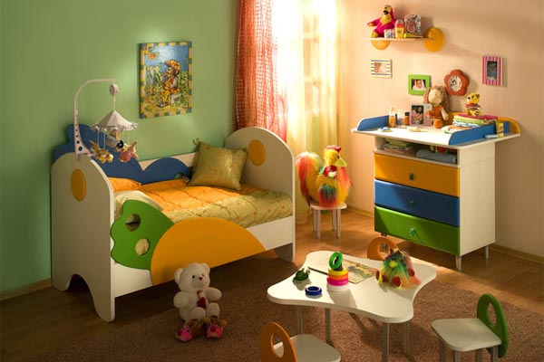
Як ви розумієте вислів
«Мій дім – моя фортеця»

Slide 2
Що небезпечного може бути вдома
Небезпека
Ліки
Побутова хімія
Газ
Електроприлади
Балкон
Гострі предмети
Східці
Ліфт

Slide 3

Тема: Безпека в побуті. Безпечне поводження з речовинами побутової хімії.
7 клас
Корбут С.Ю.

Slide 4
Мета:
виховувати свідомий підхід до речовин, які використовуються в побуті, грамотне їх використання, вміння діяти правильно у випадку виникнення нестандартних ситуацій;
формувати розуміння нерозривного тісного зв'язку теоретичних знань, набутих на уроках основ здоров’я з практичною сферою діяльності;
сформувати в учнів поняття про небезпечні та безпечні речовини й правила поводження з небезпечними хімічними речовинами;
формувати практичні навички надання допомоги при потраплянні небезпечних хімічних речовин на шкіру та при отруєнні;
розвивати критичне мислення;
виховувати бережливе ставлення до довкілля та свого організму.

Slide 5
ПОБУТОВА ХІМІЯ:
Синтетичні мийні засоби:
пральні порошки
відбілювачі
пом'якшувачі тканин
засоби для антистатичної обробки
засоби для видалення плям
Засоби догляду за домом
Засоби гігієни та парфумерно косметичні та медичні препарати
Засоби боротьби з
комахами, гризунами
Клеї
Фарби

Slide 6

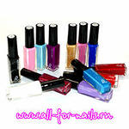
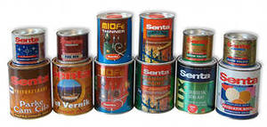

Slide 7
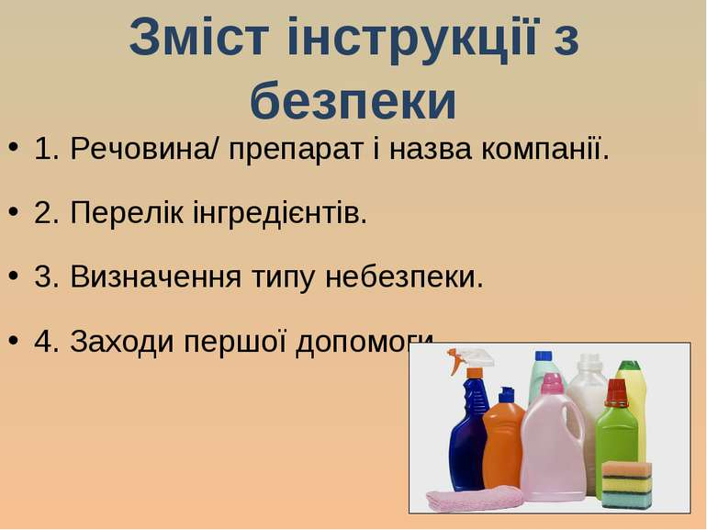

Slide 8





Подразнюючий.
Шкідливий.
Їдкий
Маркування екологічно чистого товару. Таку продукцію можна не боятися використовувати для прибирання.
Вогненебезпечні

Slide 9
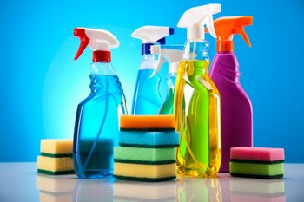
робота в групах

Slide 10
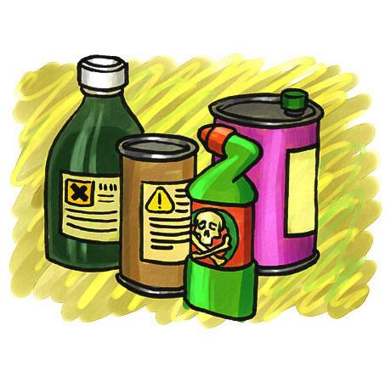
1 група
Діти вирішили у підвальному приміщенні обладнати кімнату для ігор. Вони почали фарбувати стіни, вкривати лаком підлогу. Через годину всі відчули запаморочення , нудоту, підвищене потовиділення. Як ви поясните такий стан дітей та що порадите їм зробити?
СИТУАЦІЯ

Slide 11
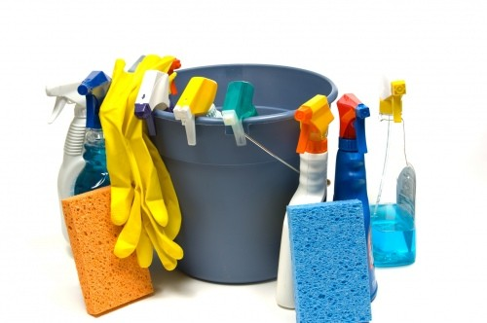
2 група
Ви вирішили почистити ванну порошком, що містить кислоту. Раптом упаковка випадає з ваших рук і порошок потрапляє на шкіру. Ваші дії.
СИТУАЦІЯ

Slide 12

3 група
Діти бешкетують. Один хлопчик бризкає на іншого водою з поливалки. Той схопив з полички лак для волосся в аерозольній упаковці і спрямував струмінь на приятеля. Чим загрожує ця ситуація? Що треба зробити, якщо раптом лак потрапить в очі?
СИТУАЦІЯ

Slide 13
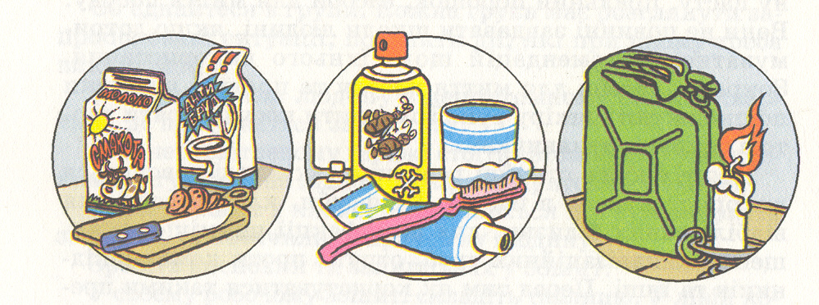
Чи правильно зберігаються засоби побутової хімії?

Slide 14
«Де сховалося «НЕ»
Засоби побутової хімії зберігайте на кухні, у холодильнику, в шафах з посудом або харчами.
Слід не допускати потрапляння в очі освіжувачів повітря та лаку для волосся, а також ретельно мити руки після роботи з цією речовиною.
Легкозаймисті речовини можна зберігати на вікні.
Якщо на шкіру потрапив розчин відбілювача чи іншої їдкої речовини, необхідно промити уражене місце великою кількістю води та звернутися до лікаря.
Переливайте засоби побутової хімії в посуд з-під харчових продуктів
Летючі речовини в аерозольних упаковках можна нагрівати
З їдкими речовинами можна працювати, тільки використовуючи засоби захисту (гумові рукавички або окуляри)
При розливі ртуті (в т. ч. із розбитого термометра) застосовуйте пилосос
. Слід не допускати потрапляння в очі освіжувачів повітря та лаку для Горючі речовини можна зберігати поблизу джерел вогню.

Slide 15
Робота в групах:
1 група – Розробити «Правила поводження з хімічними речовинами».
2 група – Скласти пам’ятку «Як захистити себе від отруєння ліками».
3 група – Розробити алгоритм надання першої допомоги при ураженні шкіри хімічними речовинами.

Slide 16

«Попелюшка»
Вам потрібно, як Попелюшці, перебрати правила-зернинки і вибрати ті, які можуть увійти до пам’ятки-кошика безпечної поведінки вдома

Slide 17
Домашнє завдання:
Опрацювати матеріал підручника щодо вивченої теми (§5)
Підготувати поради для молодших школярів щодо безпечної поведінки вдома.
Разом з батьками ознайомитися з етикеткою миючого засобу.

